Slide 1
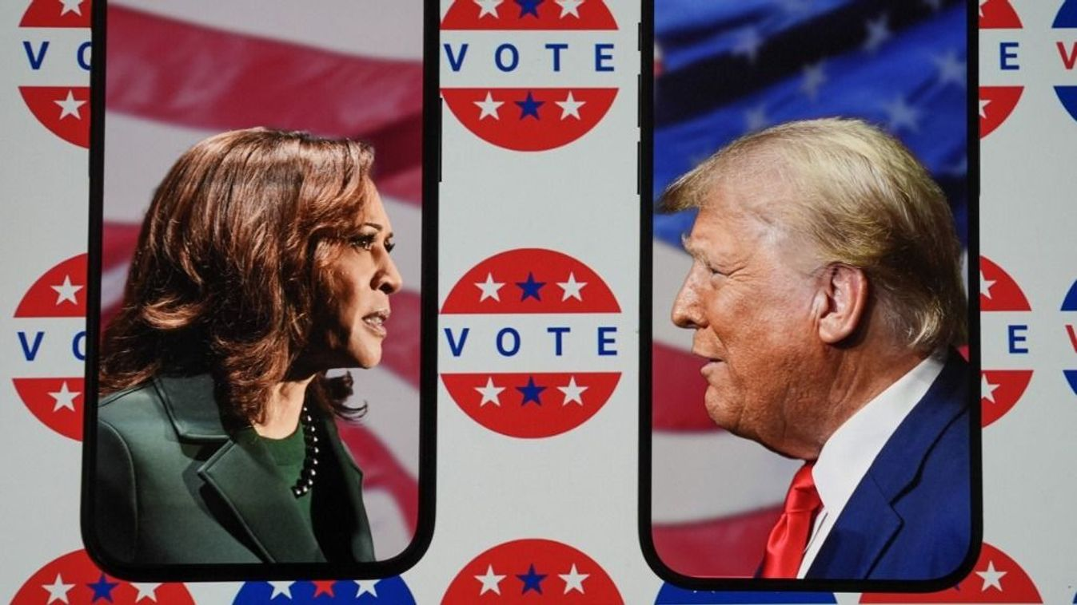
A 2024-es amerikai elnökválasztás hatása egyes részvények áraira
Készítette:
Klimkó Mátyás
Őrsi Marcell
Szőcs Norbert
2025

Slide 2

Tartalom
Kutatási kérdés
Szakirodalom
Adatok
Módszertan
Eredmények

Slide 3

Kutatási kérdés

Slide 4
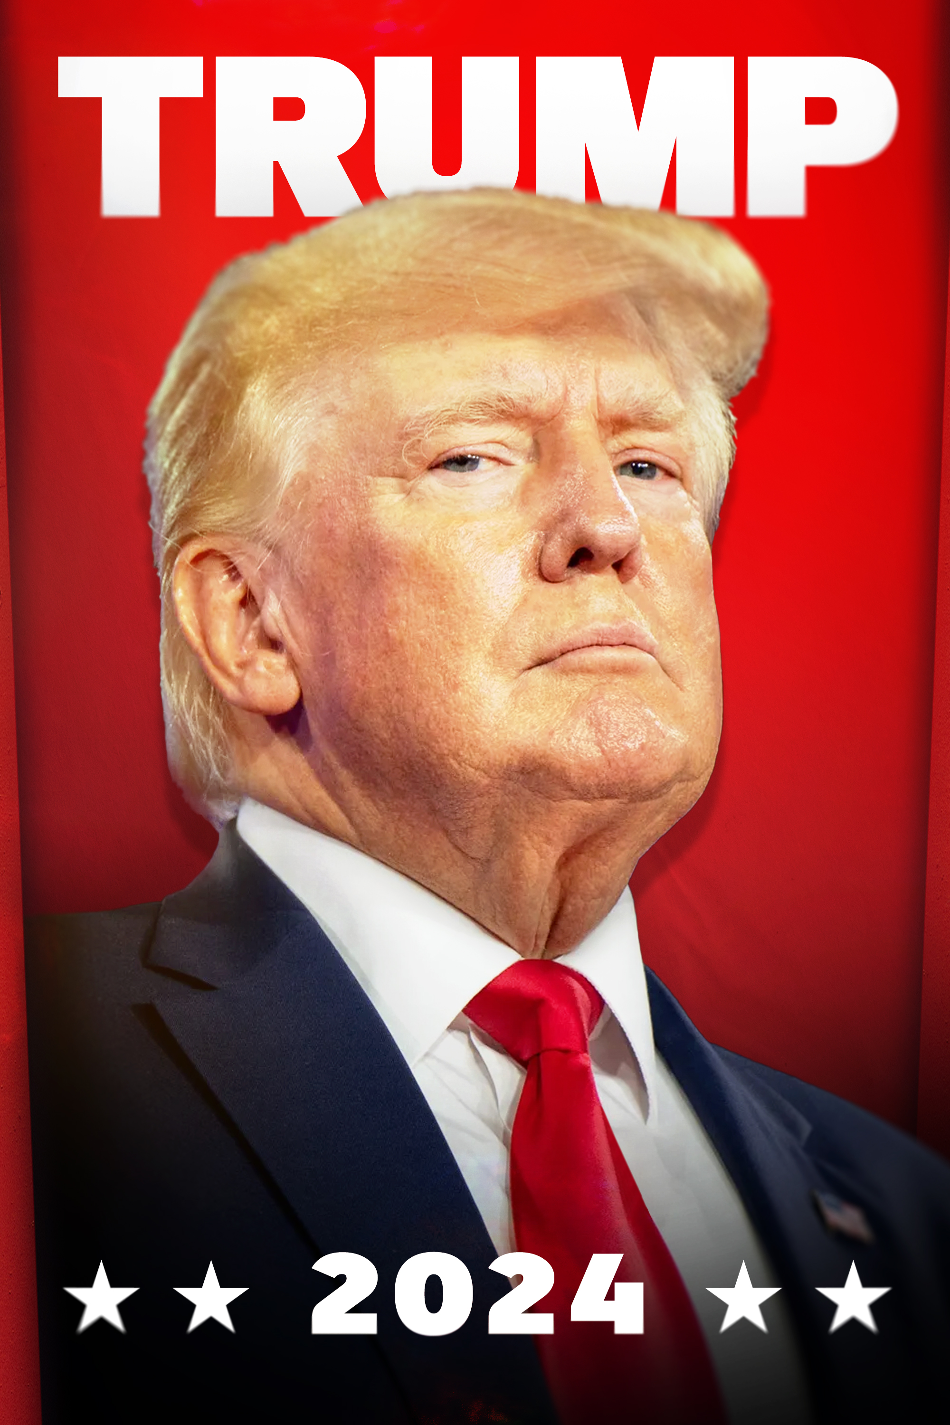
Milyen hatással volt Trump 2024-es megválasztása egyes amerikai részvényekre?
Kampányígéretek
Rövid távú befektetői reakciók
Kiemelt szektorok
Kockázatok
Notes:
Adócsökkentések, dereguláció és protekcionista kerpolitika -> potenciális nyertesek: energia, pü-i, hadiipar; vesztesek: megújuló energia, autóipar, exportra támaszkodók
Gyorsan beárazódott a lehetséges adócsökkentés és dereguláció
Vámok hatása, volatilitás emelkedés, fiskális stimuláció, inflációs veszélyek

Slide 5

Vonatkozó szakirodalom

Slide 6
3 fő következtetés
Szektorspecifikus hatás
Időzítés és bizonytalanság
Hosszabb távot már a fundamentumok határozzák meg
Notes:
Nem egységes a teljes piaci indexre a rövid távú reakció. A valódi történések a szektorok szintjén vannak
A kampány alatt elkezdenek a várakozások beárazódni
Az eredmény csökkenti a bizonytalanságot
Lehetséges a túlreagálás és azt követően egy gyors korrekció
- A választás utáni piaci pálya végül a reálgazdasági következményektől és a Globális reakcióktól függ

Slide 7
Lehetséges kimenetelek
Megismételt 2016
Felfokozott bizonytalanság
Globális „sokkhullám”
Notes:
Rövid volatilitást követően szektoriális széttagolódás és a bizonytalanság csökkenésével és a gazdasági várakozások alakulásával középtávú trend kialakulása
Vitatott eredmény vagy politikai polarizáció erősödését követően megnő a magas volatilitás időszaka, valamint megnő a kockázati prémium
Hirtelen bejelentett szélsőséges kereskedelmi intézkedéseket követően globális kockázatkerülés, ezzel együtt rövid távon minden kockázatos eszköz leértékelődne mielőtt a szektoriális különbségek újra dominálnak

Slide 8

Adatok

Slide 9
Forrás
Real Clear Polling
Típus
Trump előnye/hátránya a poll-ok alapján
Investing.com
Részvényindexek ára
Top market cap részvények ára
Intervallum
2024.11.05.
S&P Global
Eseményablak: T-2 → T+5
30 nap puffer és 120 nap becslési periódus

Slide 10

Módszertan

Slide 11
Módszertan
Becslési periódus
Regressziós egyenlet
Eseményablak
120 nap + 30 nap puffer
$$R_{i,t}=α+β_{m}⋅R_{m,t}+β_{polls}⋅polls_{t}$$
𝑅_(𝑖,𝑡)=𝛼+𝛽_𝑚⋅𝑅_(𝑚,𝑡)+𝛽_𝑝𝑜𝑙𝑙𝑠⋅𝑝𝑜𝑙𝑙𝑠_𝑡
T-2 naptól T+5 napig

Slide 12

Eredmények

Slide 13
Eredmények
 | T-2 | T-1 | T | T+1 | T+2 | T+3 | T+4 | T+5
DJ military | -0.04 (-0.05) | 0.39 (0.51) | 0.19 (0.25) | 1.17 (1.52) | -1.36 (-1.77) | 3.25 (4.24) | 0.70 (0.92) | -1.08 (-1.41)
DJ oil | -0.90 (-0.88) | 2.04 (2.00) | 0.20 (0.20) | 2.42 (2.36) | -0.51 (-0.50) | 0.43 (0.42) | 0.71 (0.69) | -0.27 (-0.26)
DJ tech | -0.10 (-0.15) | 0.19 (0.30) | -0.56 (-0.87) | -1.55 (-2.43) | 0.88 (1.37) | -1.00 (-1.56) | -0.74 (-1.16) | 0.98 (1.53)
Nasdaq crypto | -2.15 (-0.72) | -1.26 (-0.42) | 0.08 (0.03) | 4.55 (1.52) | 0.13 (0.04) | 0.64 (0.21) | 12.60 (4.21) | 2.01 (0.67)
Trump Media & Technology | -12.62 (-1.70) | 13.94 (1.88) | -1.50 (-0.20) | 4.58 (0.62) | -26.14 (-3.53) | 14.43 (1.95) | 5.03 (0.68) | -8.51 (-1.15)

Slide 14
Eredmények – kripto piac
 | T-2 | T-1 | T | T+1 | T+2 | T+3 | T+4 | T+5
Coinbase | 2.05 (0.55) | 3.77 (1.00) | 0.74 (0.20) | 20.16 (5.36) | -1.46 (-0.39) | 4.84 (1.29) | 17.90 (4.76) | -0.62 (-0.17)
MARA Holdings | -4.83 (-0.96) | -2.47 (-0.49) | 1.28 (0.26) | 9.91 (1.97) | -1.91 (-0.38) | -1.00 (-0.20) | 26.37 (5.25) | 2.30 (0.46)
Riot Platforms | 1.95 (0.41) | -3.35 (-0.71) | 4.90 (1.04) | 16.85 (3.58) | -0.48 (-0.10) | 2.71 (0.58) | 15.71 (3.34) | -2.36 (-0.50)
Nasdaq crypto | -2.15 (-0.72) | -1.26 (-0.42) | 0.08 (0.03) | 4.55 (1.52) | 0.13 (0.04) | 0.64 (0.21) | 12.60 (4.21) | 2.01 (0.67)

Slide 15
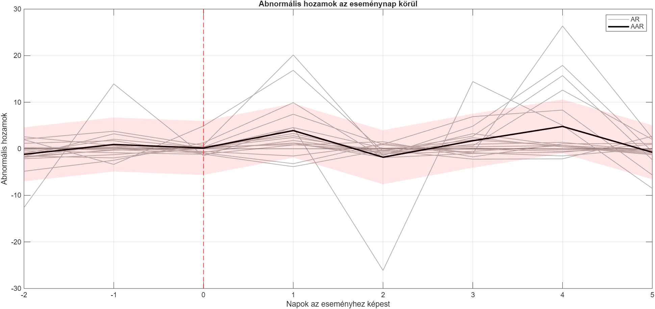

Slide 16
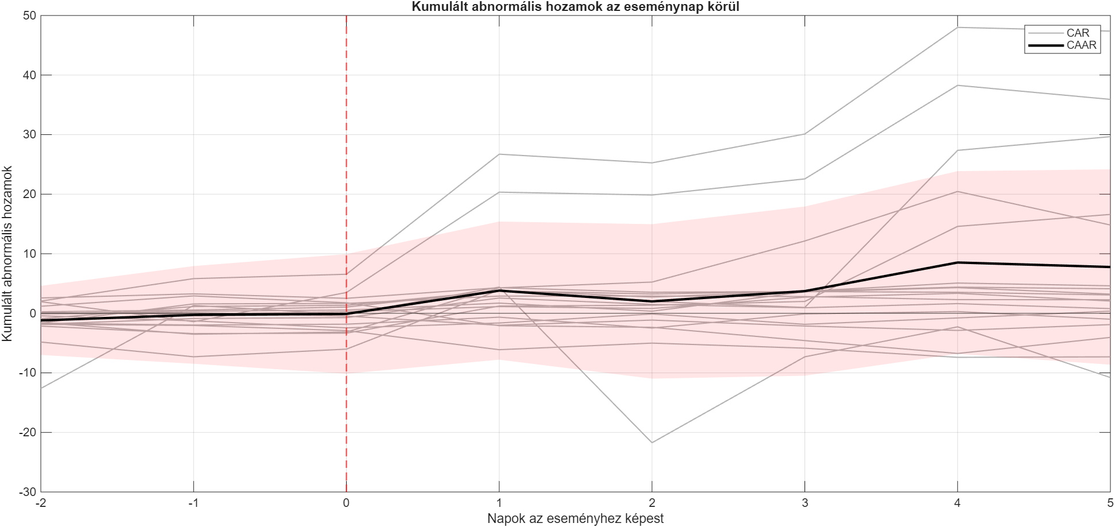

Slide 17
Részben reagáltak csak a piacok
Látványos volatilitás emelkedés
Mérsékelt összhatás
A vizsgált részvények közül több is megugrással, majd korrekcióval reagált az eredményre
A kriptovalutákkal foglalkozó cégek kivételével nem tapasztalható szignifikáns CAR
Az eredmények megfelelnek a szakirodalomnak
Több cikk is hasonló eredményre jutott

Slide 18


